Slide 2
Концепция:
Зоопарк «Жодик" представляет собой инновационное учреждение, где главным акцентом является обеспечение максимально близкого контакта между посетителями и животными. Этот зоопарк стремится предложить уникальный опыт взаимодействия с животными, образование и развлечение для посетителей всех возрастов.
Основной целью «Жодика" является сохранение и продвижение осознанного отношения к животным, природе и окружающей среде.
Жодино, встречай!

Slide 3
Основные элементы концепции проекта:
Интерактивность: В «Жодике" посетители имеют возможность непосредственного контакта с животными. Это включает в себя кормление, ласку и даже игру с определенными видами, при условии соблюдения всех мер безопасности.
Образовательная составляющая: Зоопарк ориентирован на образование и информирование посетителей. Он предоставляет интерактивные уроки о животных, их поведении, экосистемах, исчезающих видов, и методах их сохранения.
Охрана и защита: «Жодик" активно участвует в программах сохранения и защиты уязвимых видов. Посетители могут узнать больше о проектах по сохранению и оказать финансовую поддержку.

Slide 4
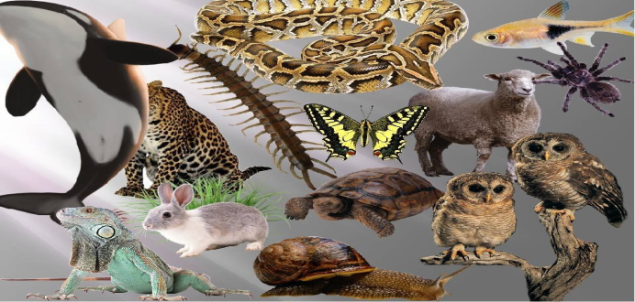
Разнообразие животных: Зоопарк включает в себя широкий спектр видов, от маленьких экзотических животных до крупных хищников. Это позволяет предоставить разнообразный и образовательный опыт.
Экологически устойчивое управление: Зоопарк работает в строгом соответствии с принципами устойчивого развития. Все аспекты управления, от ухода за животными до утилизации отходов, строительства и использования энергии, ориентированы на минимизацию экологического воздействия.
Инновации и технологии: Зоопарк активно использует современные технологии для усовершенствования опыта посетителей, включая виртуальную реальность, интерактивные приложения и онлайн-трансляции с животными.

Slide 5
Поддержка и участие сообщества: Зоопарк «Жодик» приглашает местное сообщество, школы и волонтеров участвовать в мероприятиях и программах, способствуя сближению людей и природы.
Безопасность посетителей и животных: Безопасность всех, включая животных, посетителей и персонал, является приоритетом. В зоопарке соблюдаются строгие стандарты безопасности и заботы о благополучии животных.

Slide 6
Расположение зоопарка?
При выборе местоположения для зоопарка, МЫ учитываем следующие факторы:
Доступность для посетителей: Зоопарк должен быть легко доступен для посетителей. Расположение близко к крупным населенным пунктам и хорошо связанное с транспортной инфраструктурой поможет привлечь больше посетителей.
Климатические условия: Местоположение должно соответствовать потребностям различных видов животных, находящихся в зоопарке. Климатические условия должны быть приемлемыми для животных, как минимум в течение большей части года.
Безопасность: Необходимо учитывать безопасность как для посетителей, так и для животных. Расположение зоопарка не должно представлять опасность для окружающих районов, и должны быть предприняты меры по обеспечению безопасности посетителей.

Slide 7
Условия для животных: Место должно обеспечивать достойные условия для жизни и заботы о животных, включая просторные вольеры, кормление и медицинский уход.
Привлекательность для посетителей: Местоположение должно быть привлекательным для посетителей и иметь потенциал для привлечения туристов.
Инфраструктура: Рассмотрите наличие необходимой инфраструктуры, такой как вода, электроэнергия, системы канализации и дорожная сеть.
Мы в ответе за тех, кого приручили

Slide 8
Подведем итоги
Зоопарк «Жодик» стремится стать не только местом развлечения, но и источником вдохновения и знаний о природе, стимулируя уважение и ответственность по отношению к животным и окружающей среде.
Идея контактного зоопарка направлена на создание уникального и вдохновляющего опыта для посетителей, позволяющего им понять и ценить животных и природу, одновременно способствуя их образованию и развлечению

Slide 9
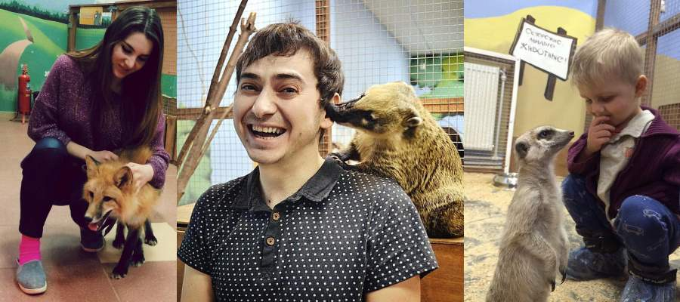
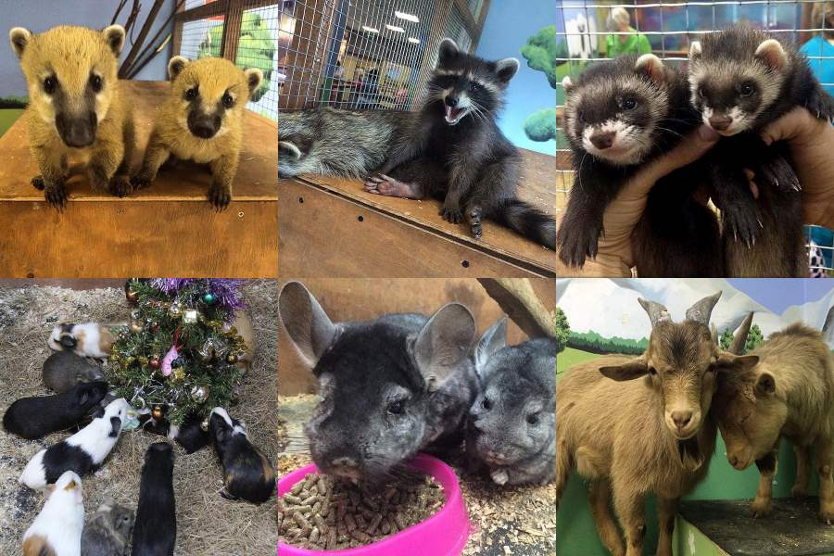
Бобро пожаловать !

